Slide 1
تطبيق تعليم لغة انكليزية للأطفال
كلية هندسة الحاسوب و المعلوماتية
قسم هندسة البرمجيات و نظم المعلومات
تقديم الطلاب :
هاجر الزعبي – سامح يحيى عرابي
إشراف :
م.شادي بليدي
2025-2026 الفصل الأول

Slide 2
أهمية المشروع
رفع كفاءة التعلم وجاذبيته: يوفر بيئة تعليمية محفزة وممتعة للأطفال من عمر 8-14، مما يزيد من تفاعلهم ورغبتهم في التعلم، ويتغلب على الملل المصاحب للطرق التقليدية.
تطوير المهارات اللغوية المبكرة: يركز على بناء أساس قوي في اللغة الإنجليزية، خاصة في المفردات، والنطق، والاستماع، وهي مهارات ضرورية في المراحل التعليمية الأولى.
ضمان حداثة المحتوى واستمراريته: تمكين مُضيف المحتوى من إضافة وتحديث المراحل والألعاب بسهولة عبر لوحة التحكم، مما يضمن بقاء المحتوى مواكبًا للمناهج التعليمية الحديثة.
تمكين الإشراف والمتابعة الأبوية/الإدارية: تتيح لوحة التحكم للمدير ومقدمي الرعاية تتبع تقدم الطفل بشكل دقيق وتحديد نقاط القوة والضعف، مما يسهل عملية التوجيه الشخصي.
قابلية الوصول والتوسع: يوفر حلًا تعليميًا مرنًا ومتاحًا عبر الأجهزة الذكية، مما يوسع نطاق الوصول إلى تعليم اللغة الإنجليزية عالي الجودة بغض النظر عن الموقع الجغرافي.

Slide 3
الهدف من المشروع
تصميم وتطوير ألعاب تفاعلية تعليمية:
إنشاء 10-15 لعبة تفاعلية (مثل ألعاب مطابقة، ألغاز، قصص تفاعلية) تدمج المنهج التعليمي للغة الإنجليزية.
دمج عناصر المتعة مثل الرسوم المتحركة، النقاط، والمكافآت في كل لعبة.
اختبار الألعاب مع مجموعة من الأطفال (عمر 8-14 سنة) للتأكد من أنها ممتعة وتساعد على التعلم.
إنشاء لوحة تحكم للمدير (Admin Dashboard):
تطوير واجهة تحكم تتيح للمدير عرض إحصائيات عامة (عدد المستخدمين النشطين، متوسط وقت اللعب، معدل الإكمال).
إضافة أدوات لمراقبة تفاعل المستخدمين (سجل الدخول، التقدم الفردي).
تنفيذ وظائف إدارة الحسابات (إضافة/حذف/تعديل حسابات الآباء والأطفال والمعلمين).
تطوير لوحة تحكم لمُضيف المحتوى (Content Creator Dashboard):
بناء واجهة سهلة الاستخدام تتيح رفع صور، تسجيل أصوات، وإنشاء ألعاب جديدة دون الحاجة لبرمجة.
إضافة أدوات لتصميم مراحل جديدة (إضافة كلمات، جمل، أسئلة، مكافآت).
تنفيذ نظام مراجعة ونشر المحتوى الجديد بعد موافقة المدير.
تنفيذ نظام تتبع تقدم الطفل وإصدار تقارير:
إنشاء صفحة خاصة للآباء/المعلمين تعرض تقارير مفصلة (نسبة إتقان المفردات، المراحل المكتملة، الوقت المستغرق).
تصميم رسوم بيانية بسيطة (مثل شريط تقدم، دائرة إكمال) لعرض التقدم.
إضافة إشعارات دورية (أسبوعية/شهرية) عبر البريد أو داخل التطبيق توضح تقدم الطفل.

Slide 4

الدراسة المرجعية
System Feature | Duolingo | Lingo kids | ألعاب Flash التعليمية | Our System
محتوى منظم
تركيز على مهارة الاستماع
سهولة الاستخدام
لوحة تحكم للمحتوى
اشتراك مكلف
محتوى متجدد

Slide 5
ما سيتم انجازه هذا الفصل
سيتم انجاز جميع عمليات لوحة التحكم
المدير:
إدارة حسابات المستخدمين
إدارة حسابات مدراء المحتوى
عرض تقارير أداء المستخدمين
مدير المحتوى:
إدارة الألعاب
إدارة المراحل
إدارة الجوائز
عرض تقارير الألعاب و المراحل

Slide 6
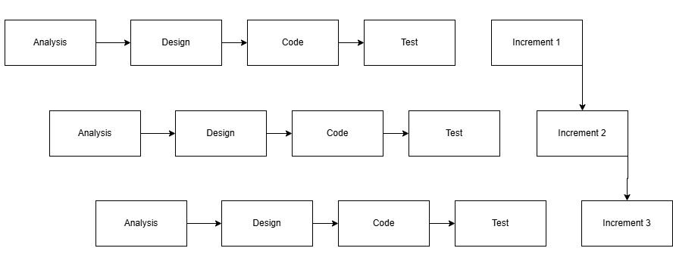
المنهجية المعتمدة

Slide 7
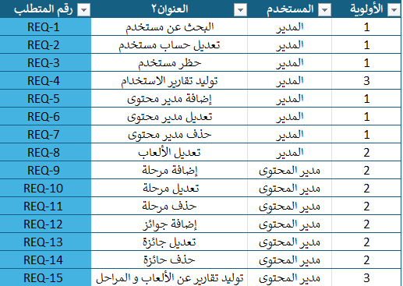
Requirements Tracing Matrix

Slide 8
مخطط غانت
10/10/2025
20/10/2025
30/10/2025
9/11/2025
19/11/2025
29/11/2025
9/12/2025
19/12/2025
الدراسة المرجعية
جمع المتطلبات
تحليل المتطلبات
المتطلبات ذات الأولوية 1
المتطلبات ذات الأولوية 2
المتطلبات ذات الأولوية 3
التطبيق و الاختبار المتكامل
التوثيق

Slide 9
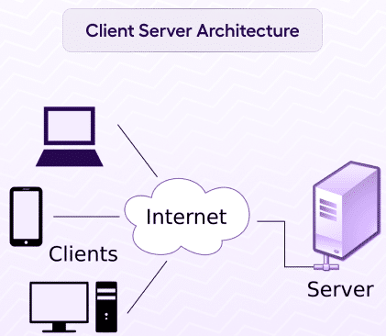

Slide 10
الأدوات المستخدمة
PHP
Bootstrap
MySQL
تُستخدم لمعالجة مدخلات المستخدم، التفاعل مع قاعدة البيانات وتنفيذ العمليات الحسابية، وتوليد الصفحات
يوفر مجموعة جاهزة من قوالب HTML وCSS وJavaScript لتصميم مواقع ويب سريعة الاستجابة
يُستخدم لتخزين وتنظيم واسترداد البيانات المهيكلة

Slide 11
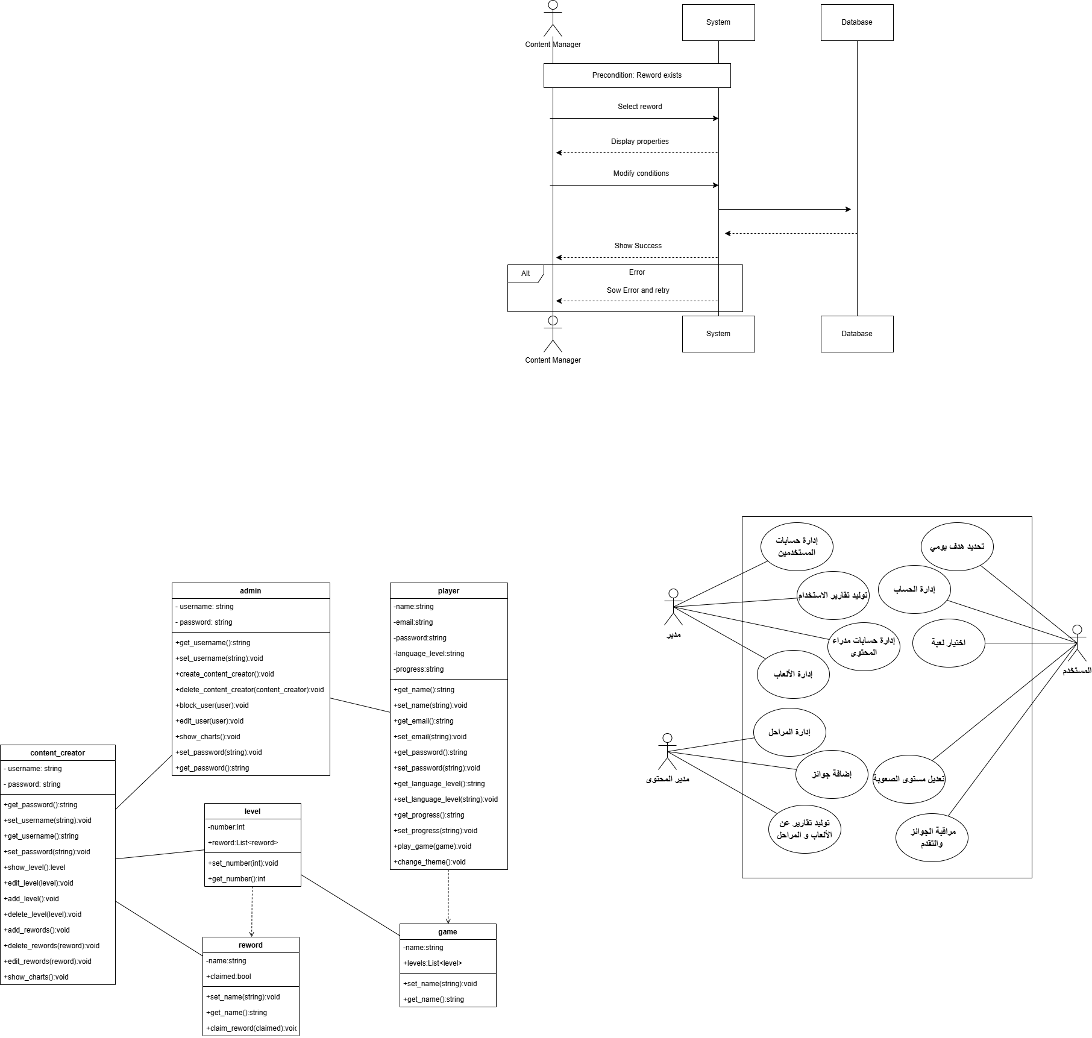
مخطط حالات الاستخدام

Slide 12
توصيف حالات الاستخدام
العنصر | الوصف
اسم الحالة | تعديل حساب مستخدم
رقم الحالة | UC-02
الجهات الفاعلة | المدير
الوصف | تعديل بيانات حساب مستخدم موجود
شروط مسبقة | وجود المستخدم وتسجيل دخول المدير
شروط لاحقة | تحديث بيانات الحساب
التدفق الرئيسي | 1. البحث عن المستخدم 2. اختيار "تعديل" 3. تعديل الحقول 4. حفظ
التدفق البديل | خطأ في الإدخال → إعادة المحاولة
رقم المتطلب | REQ-2
العنوان | تعديل حساب مستخدم
الأولوية | 1 (عالية)

Slide 13
Sequence Diagram

Slide 14
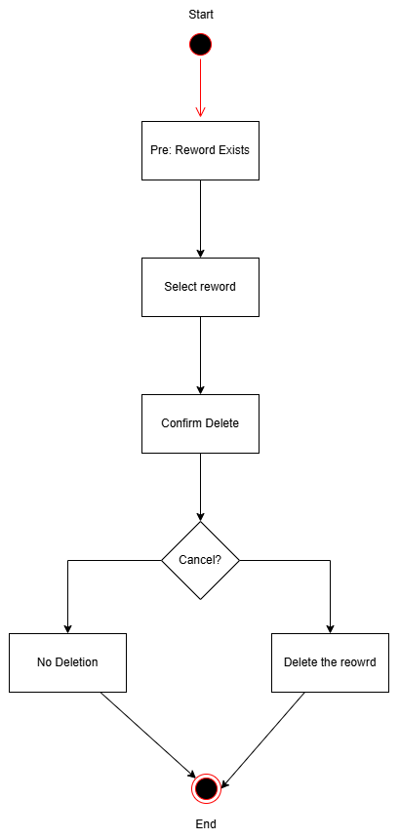
Activity Diagram

Slide 15
مخطط الصفوف

Slide 16
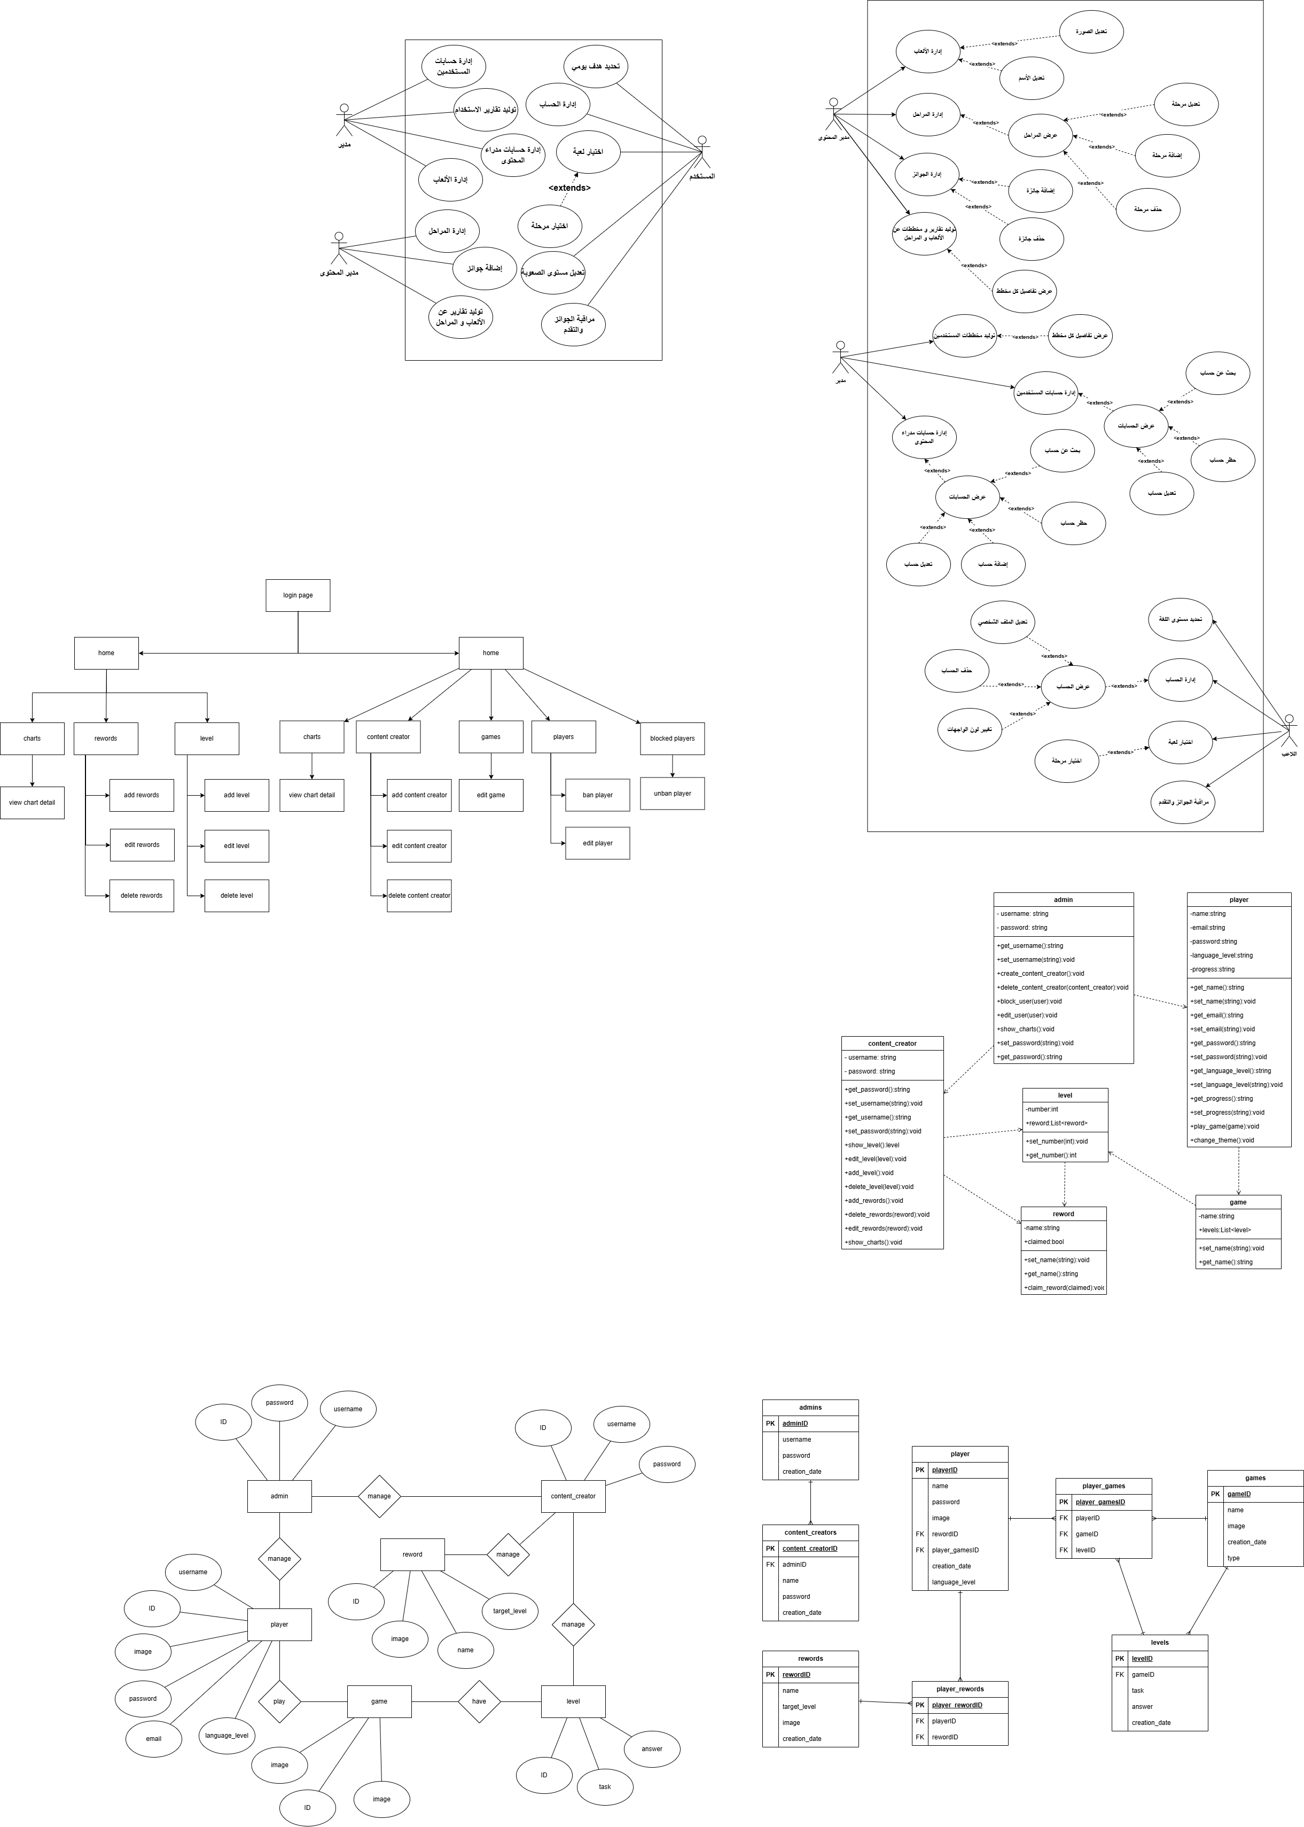
ERD

Slide 17
Site Map

Slide 18
حالات الاختبار
العنصر | المحتوى
اسم حالة الاختبار | اختبار بحث عن مستخدم
رقم المتطلب | REQ-1
العنوان | بحث عن مستخدم
الوصف | التحقق من إمكانية البحث عن مستخدمين بناءً على معايير محددة
خطوات الاختبار | 1. تسجيل دخول كمدير 2. الذهاب إلى صفحة البحث 3. إدخال معيار (اسم/بريد) 4. الضغط على بحث
النتيجة المتوقعة | يعرض النظام قائمة بالمستخدمين المطابقين للمعيار
النتيجة الفعلية | نجاح
الحالة | منفذ

Slide 19
THANKS!

